Slide 1
BÀI 14: MOMENT LỰC.
ĐIỀU KIỆN CÂN BẰNG CỦA VẬT

Slide 2
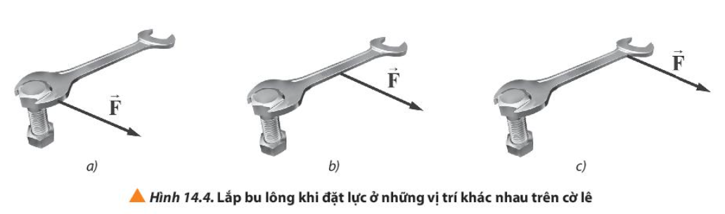
I. KHÁI NIỆM MOMENT LỰC
Quan sát hình 14.4 kết hợp với theo dõi SGK và trả lời câu hỏi
Xét trường hợp lực tác dụng vuông góc với trục quay cố định của vật như trong hình 14.4, bu lông càng dễ quay trong các trường hợp nào?

Slide 3
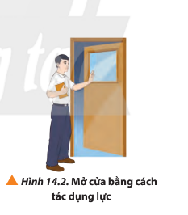
Lực có gây ra tác dụng làm quay vật không nếu có phương song song với trục quay? Dựa vào tình huống 14.2 để minh hoạ cho câu trả lời của em

Slide 4
Nêu định nghĩa moment lực?
Moment lực đối với một trục quay là đại lượng đặc trưng cho tác dụng làm quay của lực và được đo bằng tích của lực với cánh tay đòn của nó
M = F.d
Trong hệ SI, đơn vị của moment lực là N.m

Slide 5
b. Khái niệm moment ngẫu lực
Hệ hai lực song song, ngược chiều, có độ lớn bằng nhau và cùng tác dụng vào một vật được gọi là ngẫu lực. Dưới tác dụng của ngẫu lực, chỉ có chuyển động quay của vật bị biến đổi

Slide 6
Lưu ý:
Dưới tác dụng của ngẫu lực, chuyển động quay của vật bị thay đổi. Vật sẽ quay:
+ Quanh một trục cố định
+ Quanh một trục qua trọng tâm đối với vật tự do

Slide 7
2. Quy tắc moment
Các bước vận dụng quy tắc moment
Bước 1: Xác định được cặp lực làm cho vật quay ngược chiều nhau
Bước 2: Xác định được lực và cánh tay đòn tương ứng
Bước 3: Áp dụng quy tắc moment

Slide 8
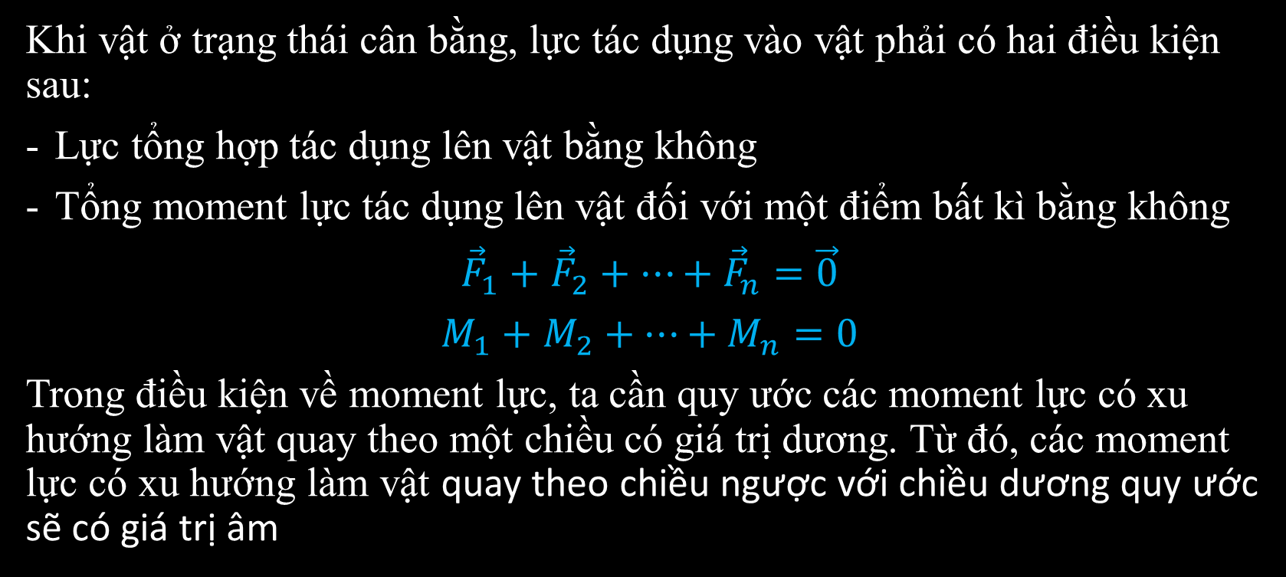
b. Điều kiện cân bằng vật
Khi vật ở trạng thái cân bằng, lực tác dụng vào vật phải có hai điều kiện sau:
Lực tổng hợp tác dụng lên vật bằng không
Tổng moment lực tác dụng lên vật đối với một điểm bất kì bằng không
${\vec{F}}_{1}+$ ${\vec{F}}_{2}+…+{\vec{F}}_{n}=\vec{0}$
$M_{1}+$ $M_{2}+…+M_{n}=0$
Trong điều kiện về moment lực, ta cần quy ước các moment lực có xu hướng làm vật quay theo một chiều có giá trị dương. Từ đó, các moment lực có xu hướng làm vật quay theo chiều ngược với chiều dương quy ước sẽ có giá trị âm

Slide 9
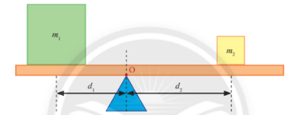

LUYỆN TẬP
Xét hai vật có khối lượng lần lượt là $m_{1}$= 5 kg, $m_{2}$= 2 kg, được đặt trên một thanh thẳng nằm ngang có khối lượng không đáng kể. Hệ nằm cân bằng trên một cạnh nêm có mặt cắt được mô tả như hình 14.13. Hãy xác định $d_{2}$ và độ lớn lực do cạnh nêm tác dụng lên thanh tại điểm tựa O. Biết $d_{1}=20cm$ và g = 9,8 $m/s^{2}$

